Slide 1
Zabytki brązowe a archeologia osadnictwa na przykładzie Polski południowo-wschodniej

Slide 2
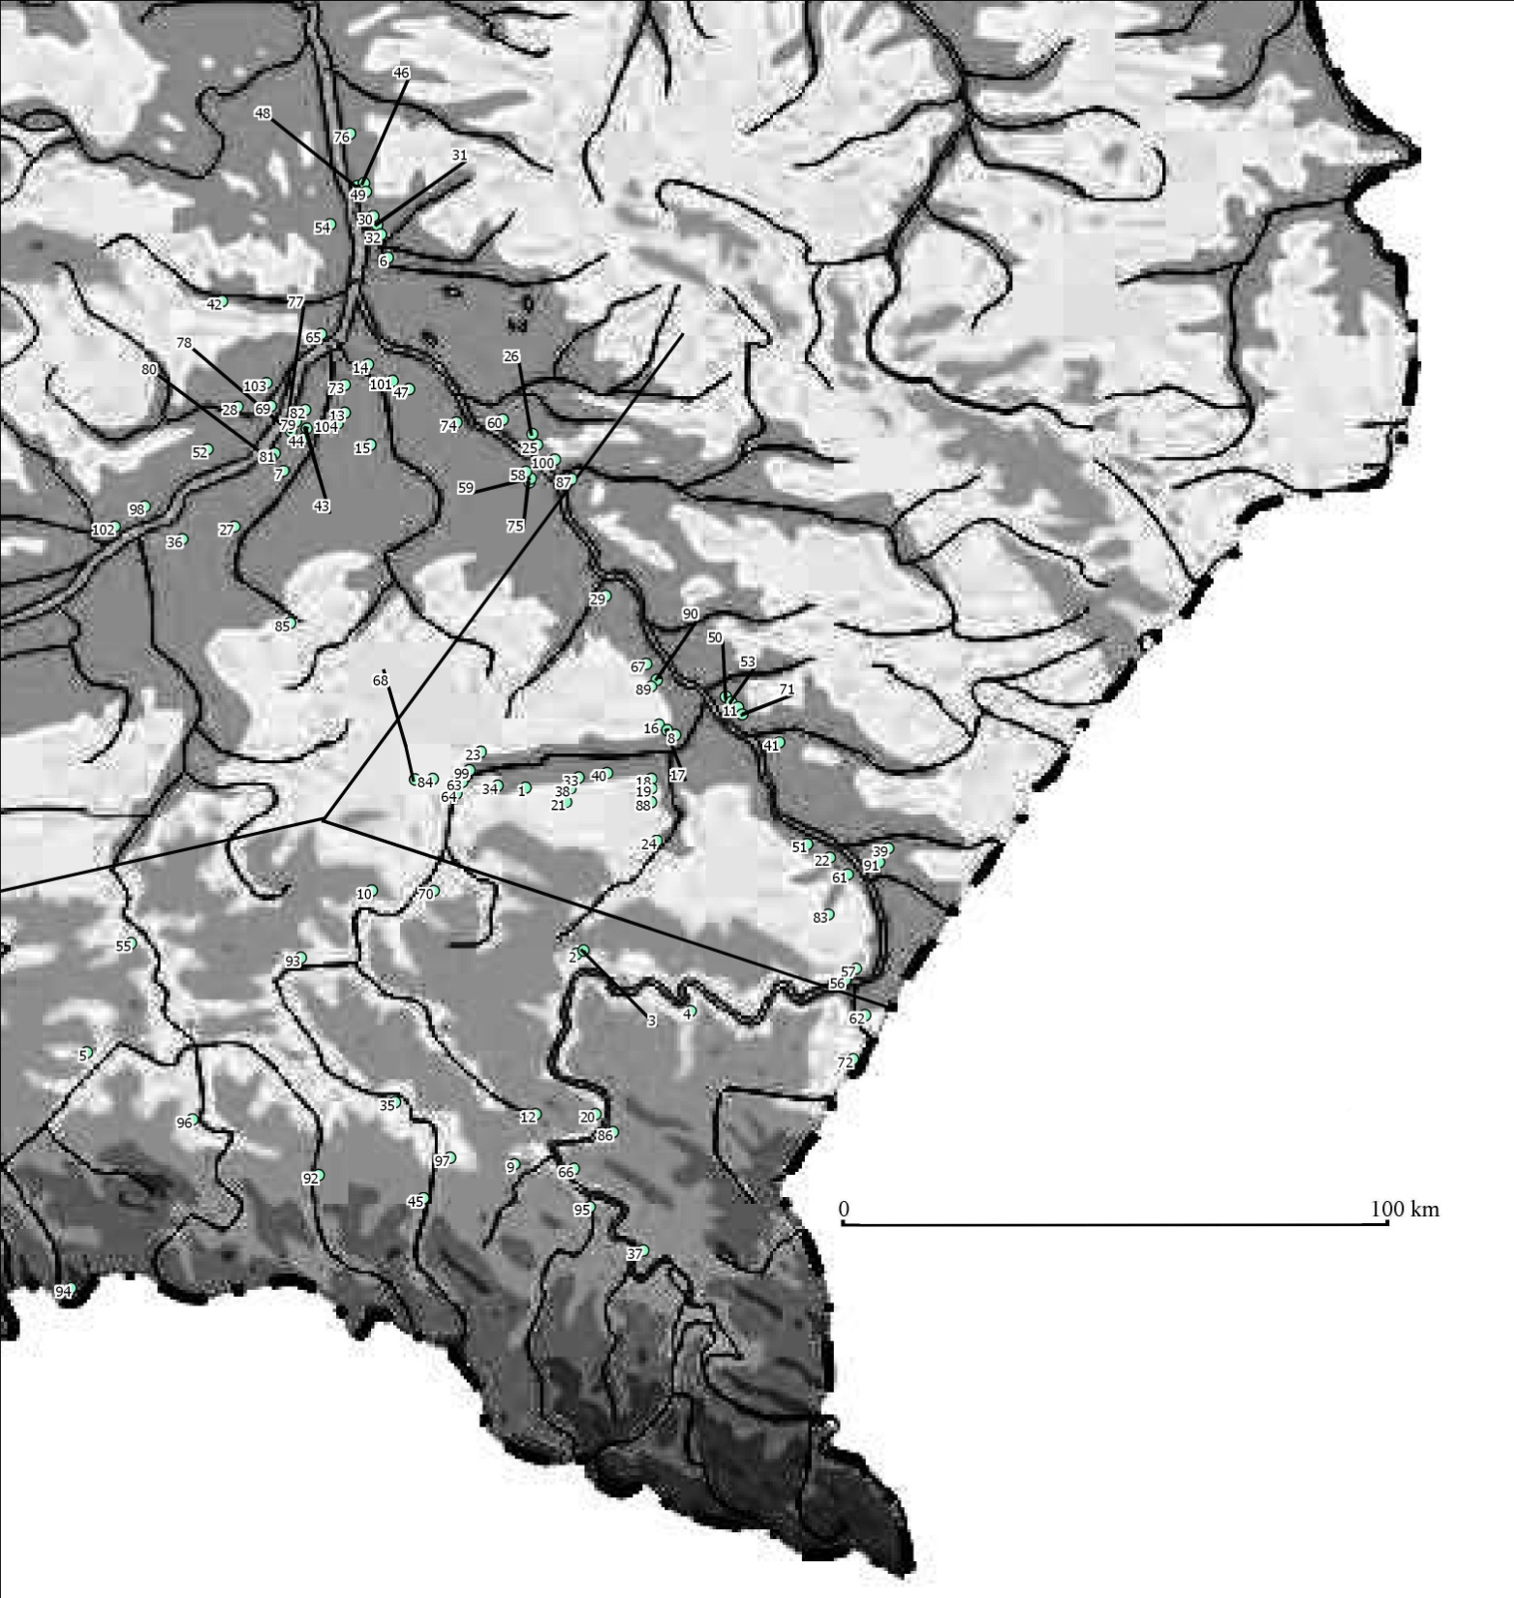
Ogólne rozmieszczenie przedmiotów z brązu na analizowanym obszarze widoczne trzy duże skupiska północne, centralne i południowe

Slide 3
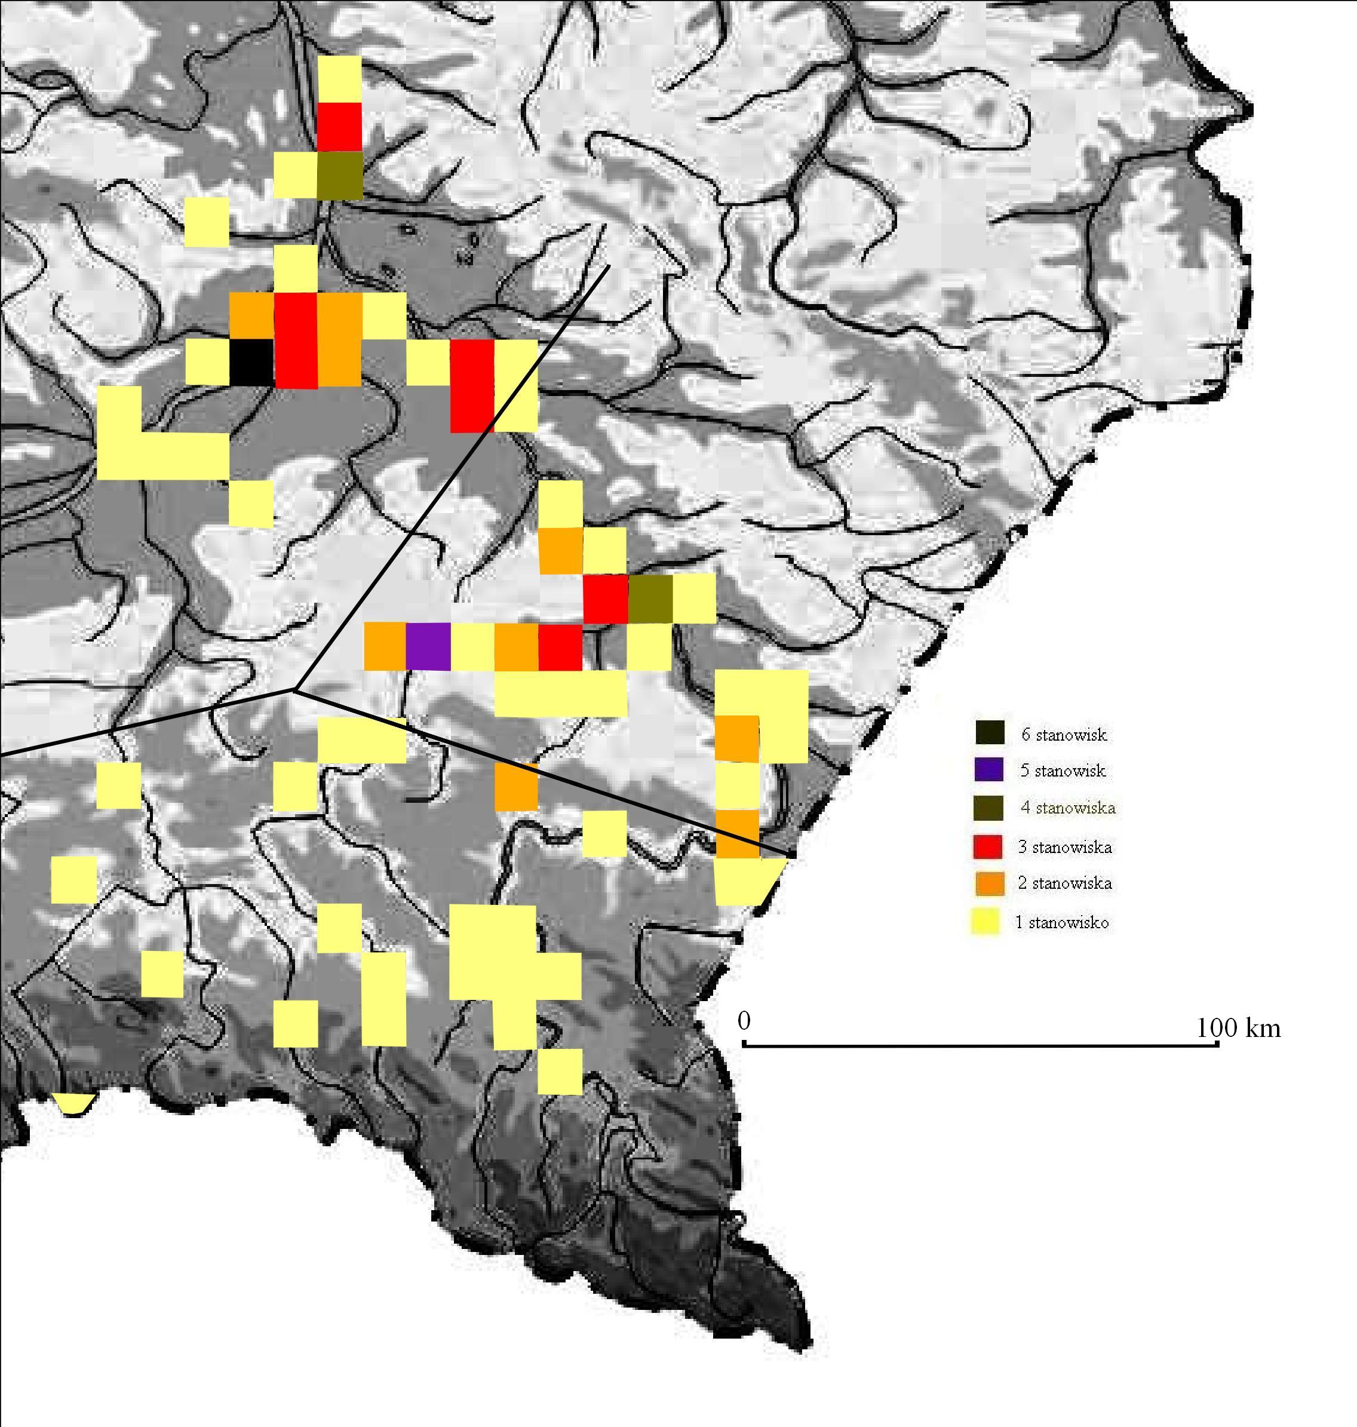
Gęstość występowania stanowisk z przedmiotami z brązu z wyraźną przewagą części północnej, drugorzędnej pozycji centrum i marginalnym znaczeniem południa

Slide 4
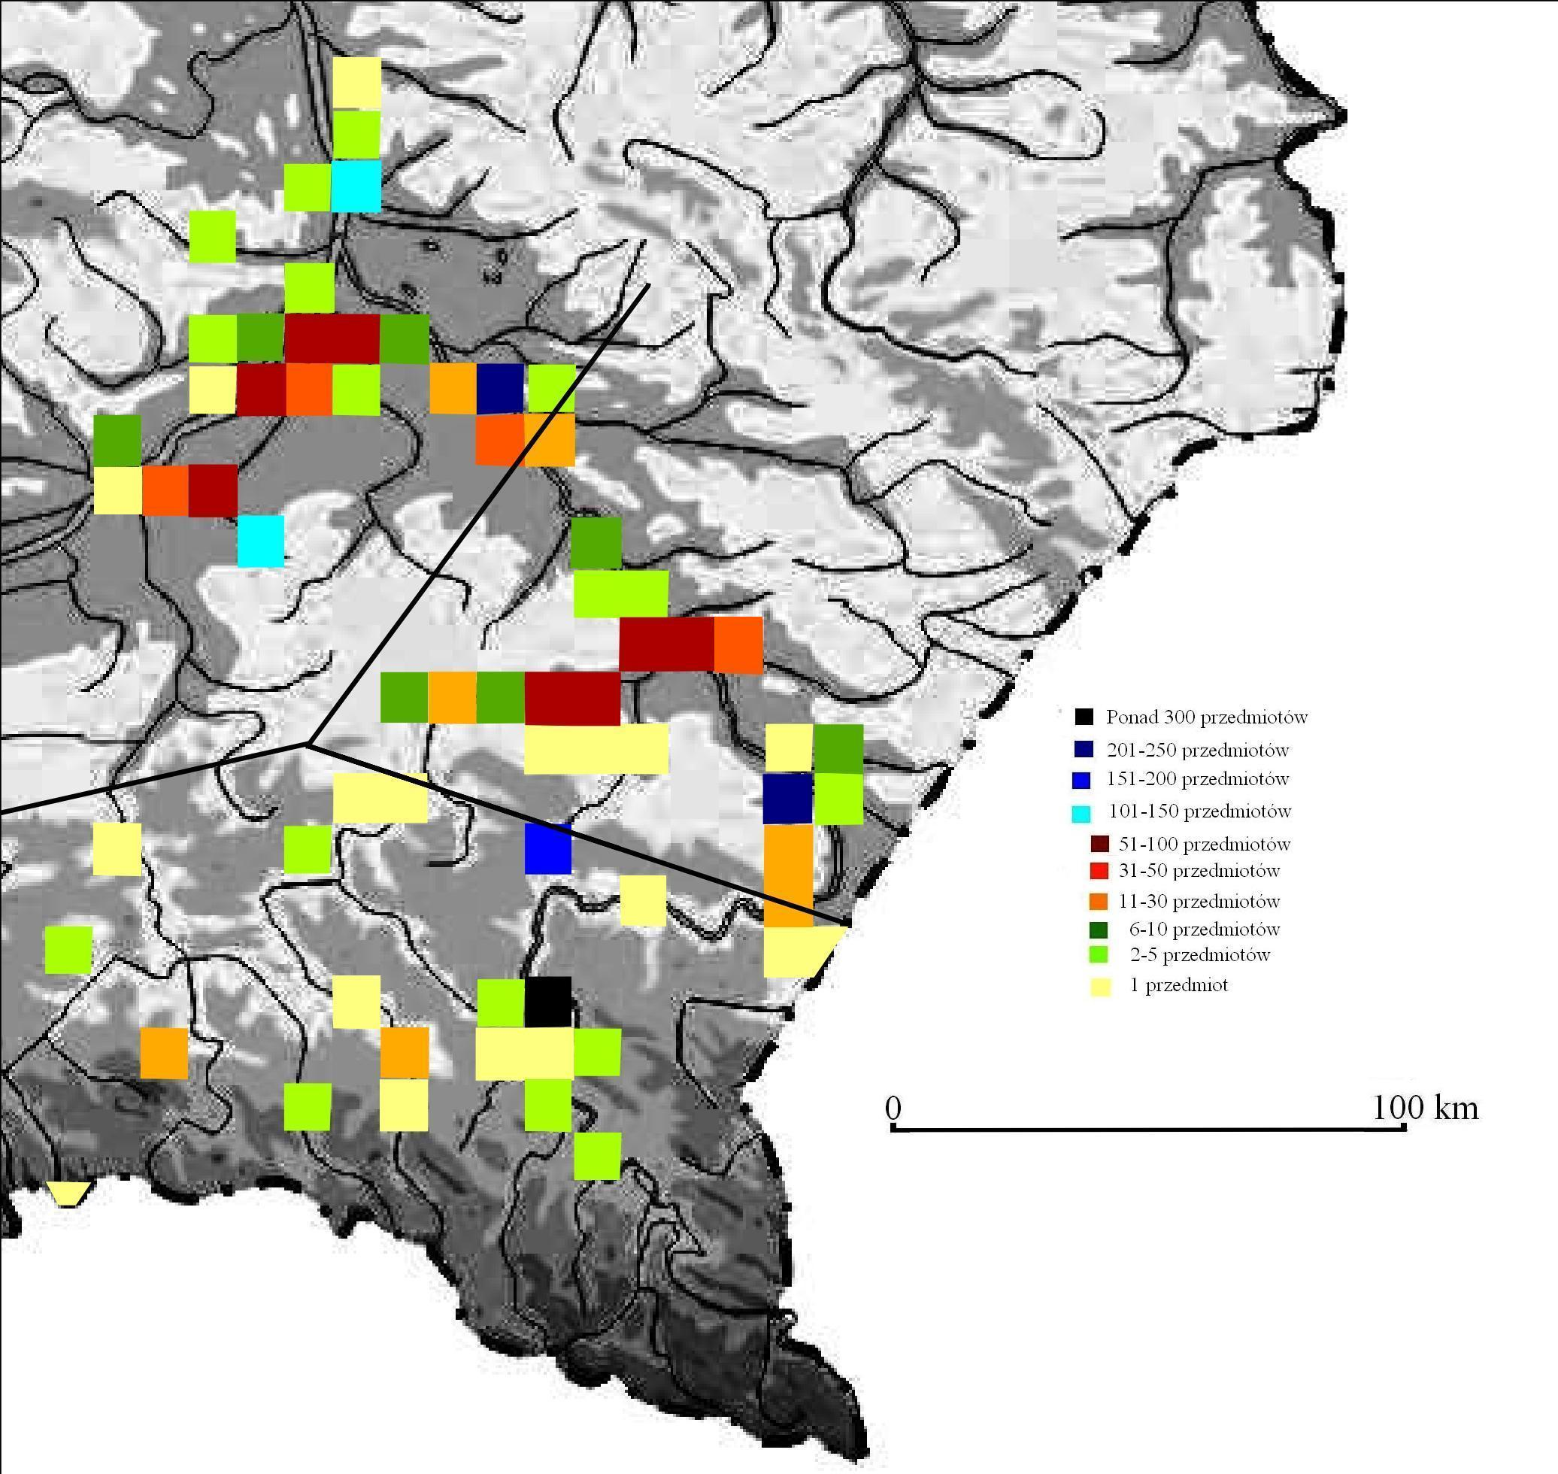
Gęstość występowania przedmiotów z brązu z wyraźną przewagą części północnej, drugorzędnej pozycji centrum i marginalnym znaczeniem południa

Slide 5
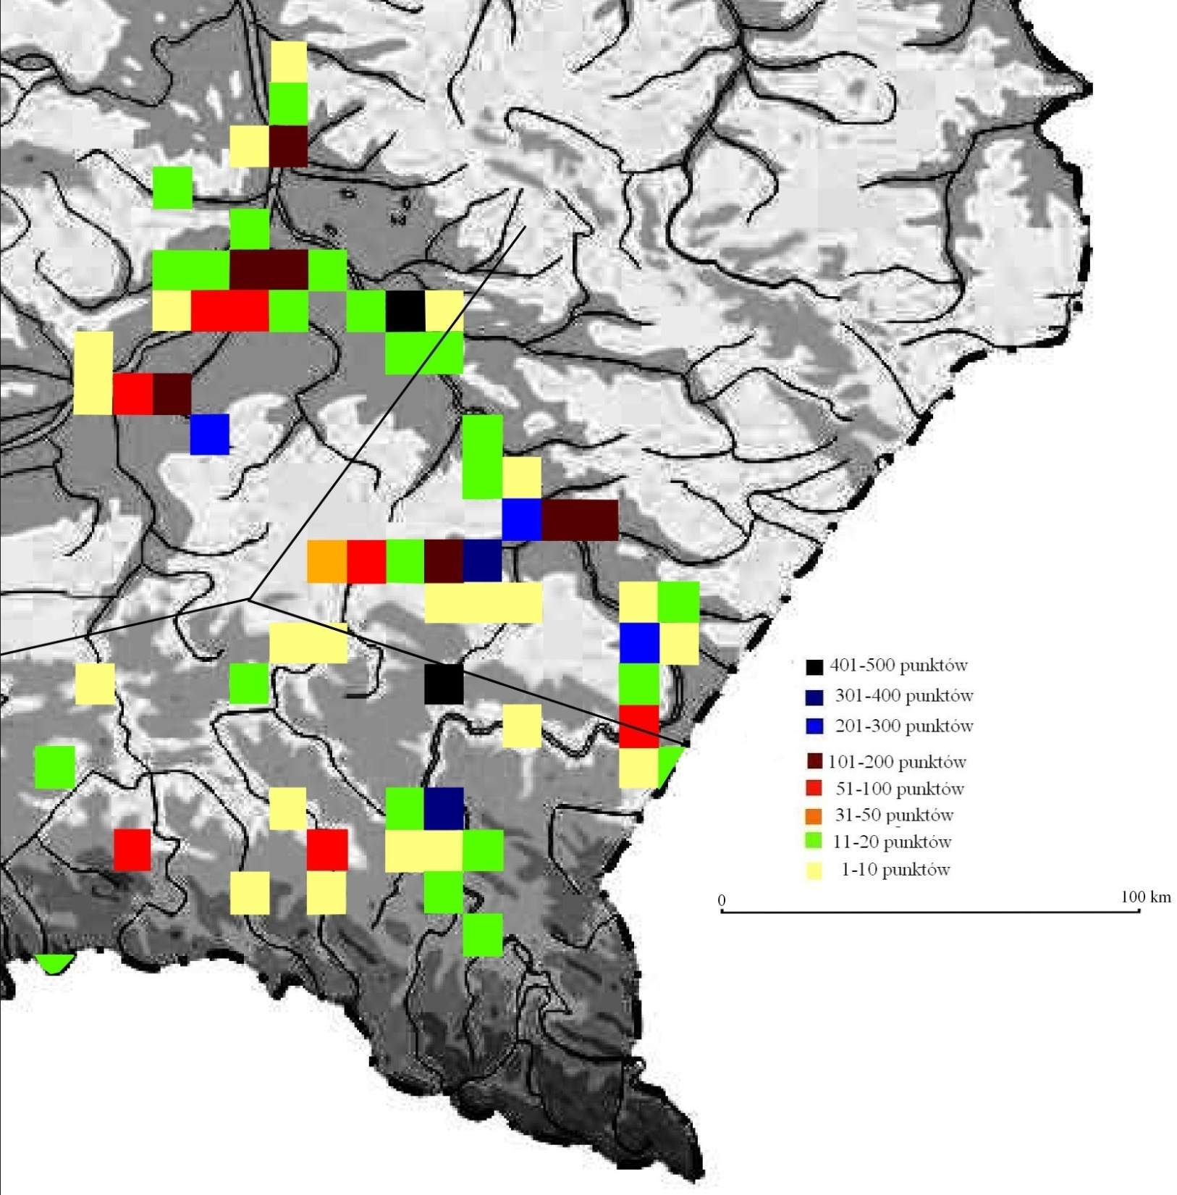
Wartość przedmiotów określona na podstawie wielkości drobne skręty- 1 punkt, zausznice gwożdziowate i typu Kłyżów 3 punkty, szpile siekierki- 5 punktów, Naszyjniki typu Sieniawa- 10 punktów, miecze i naczynia z brązu- 20 punktów
Gęstość występowania przedmiotów z brązu z uwzględnieniem wielkości tych przedmiotów. Wyraźna przewaga części północnej, drugorzędna pozycja centrum i marginalne znaczenie południa

Slide 6
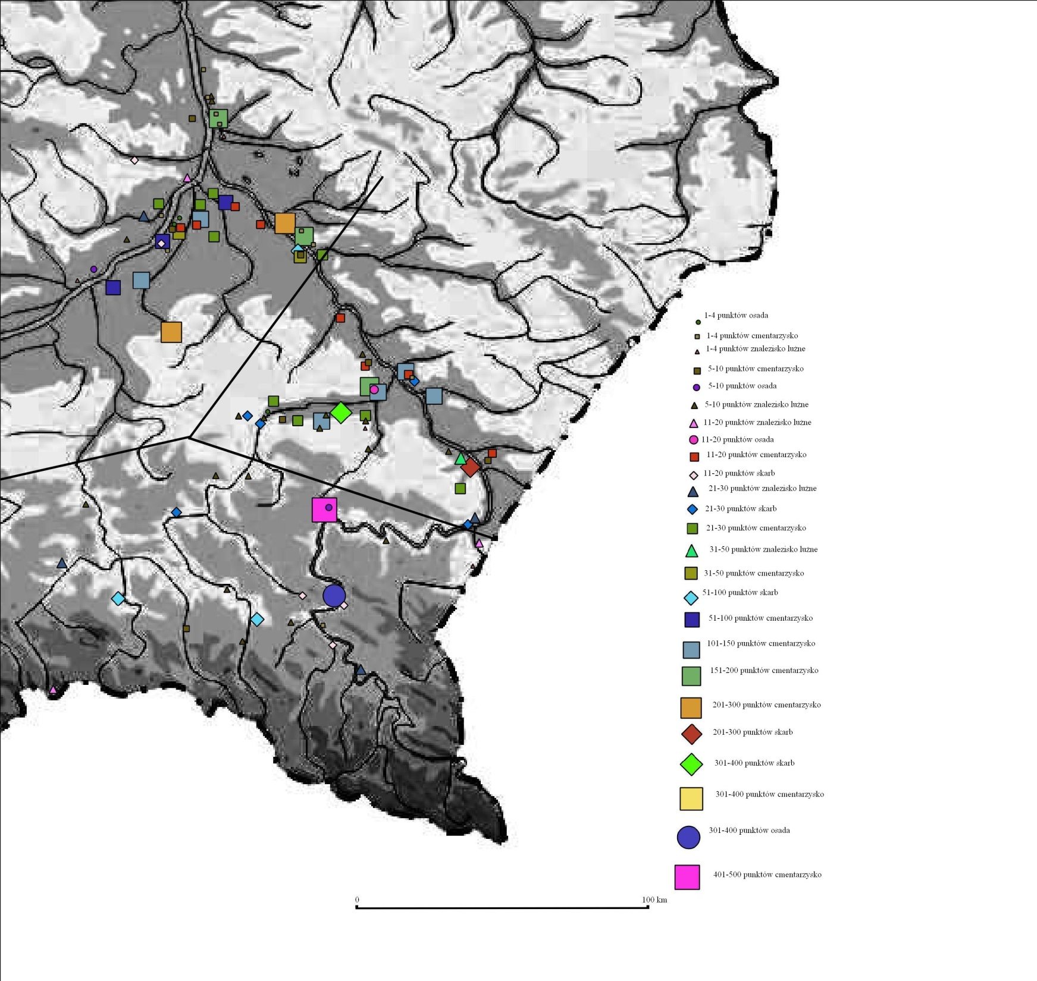
Typ stanowisk na których wystąpiły przedmioty z brązu
 | Liczba stanowisk danego typu |  |  |  | Wartość punktowa
 | Cmentarzyska | Skarby | Osady | Znaleziska luźne | Cmentarzyska | Skarby | Osady | Znaleziska luźne
Południe | 3 | 6 | 2 | 12 | 474 | 264 | 333 | 131
Centrum | 17 | 6 | 2 | 11 | 831 | 690 | 14 | 111
Północ | 32 | 3 | 3 | 8 | 1594 | 103 | 17 | 82

Slide 7
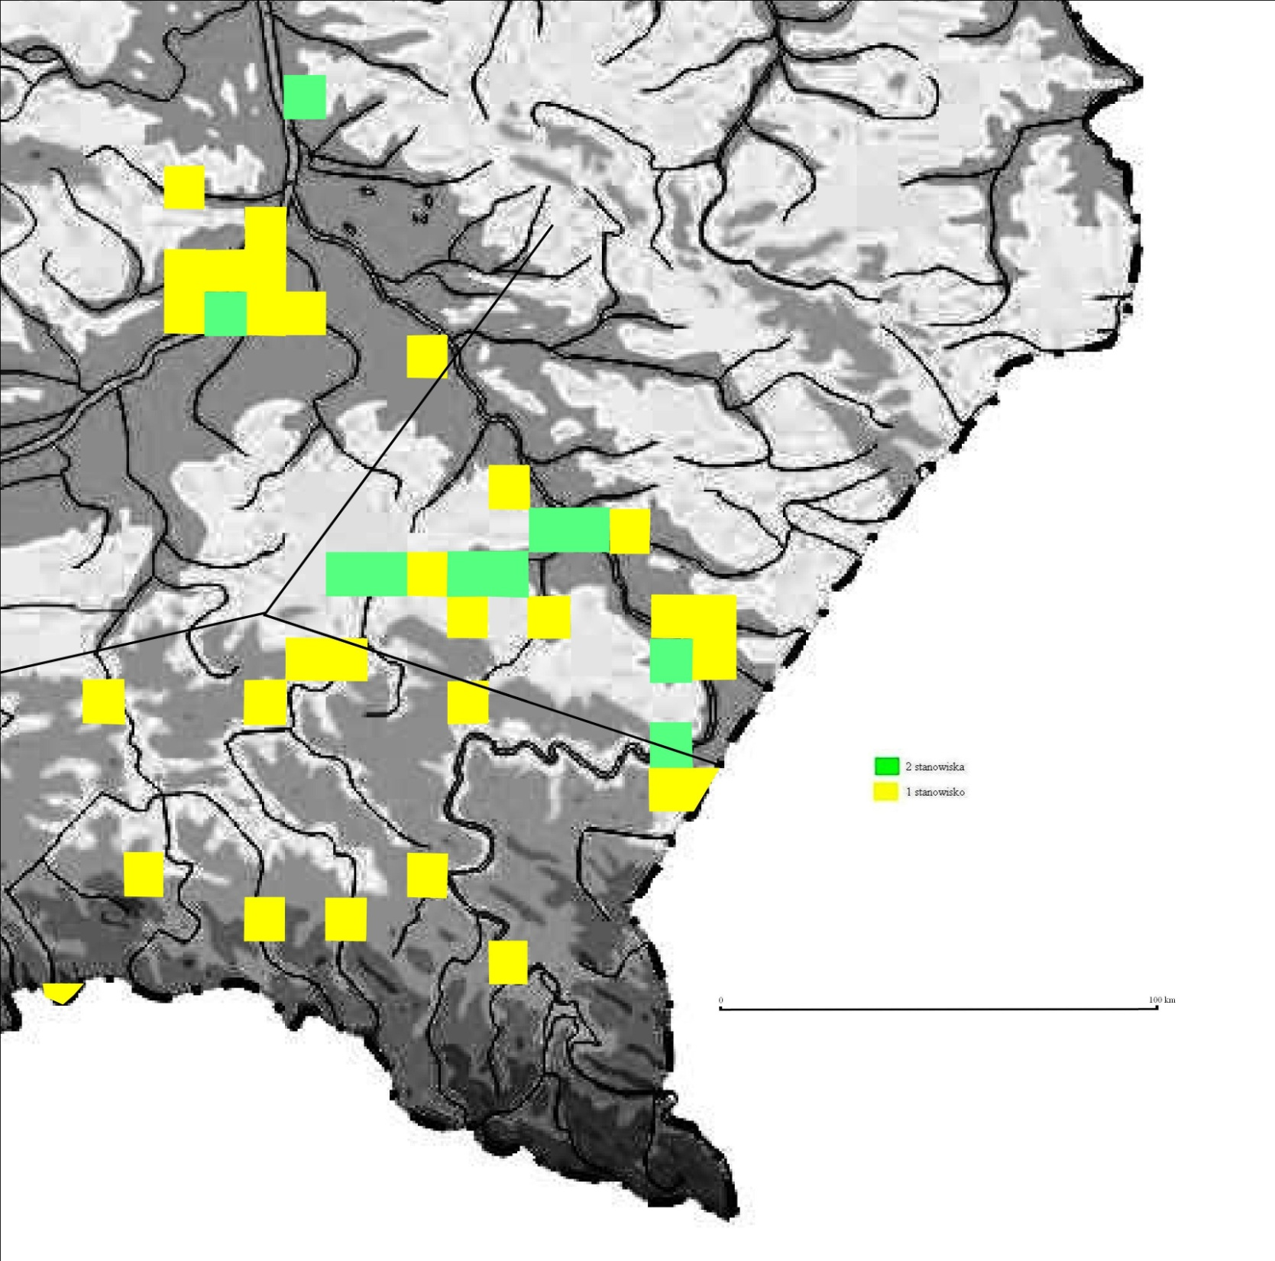
Gęstość występowania stanowisk w I fazie rozwoju TKŁ przewaga części centralnej drugorzędne znaczenie części północnej i mocno rozproszone występowanie przedmiotów z brązu w części południowej

Slide 8
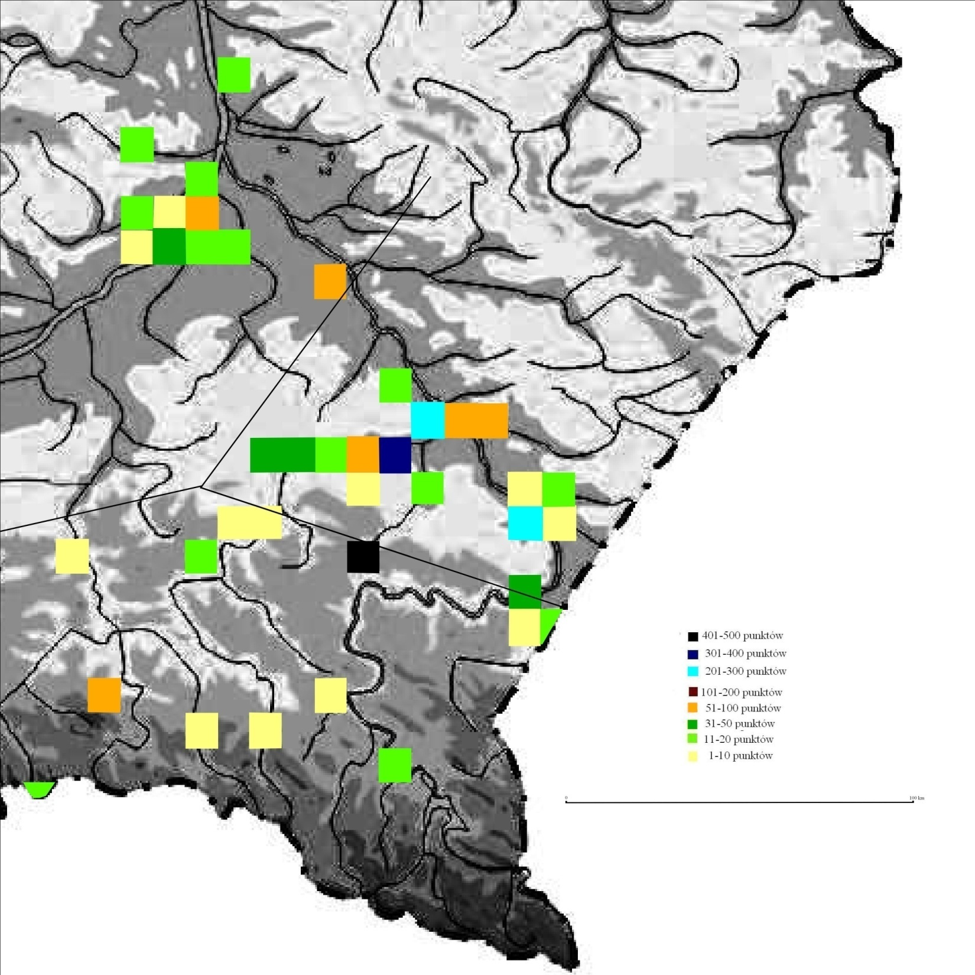
Gęstość występowania przedmiotów z brązu z uwzględnieniem ich wartości w I fazie rozwoju TKŁ. Najbogatsza część centralna, uboższa południowa i północna

Slide 9
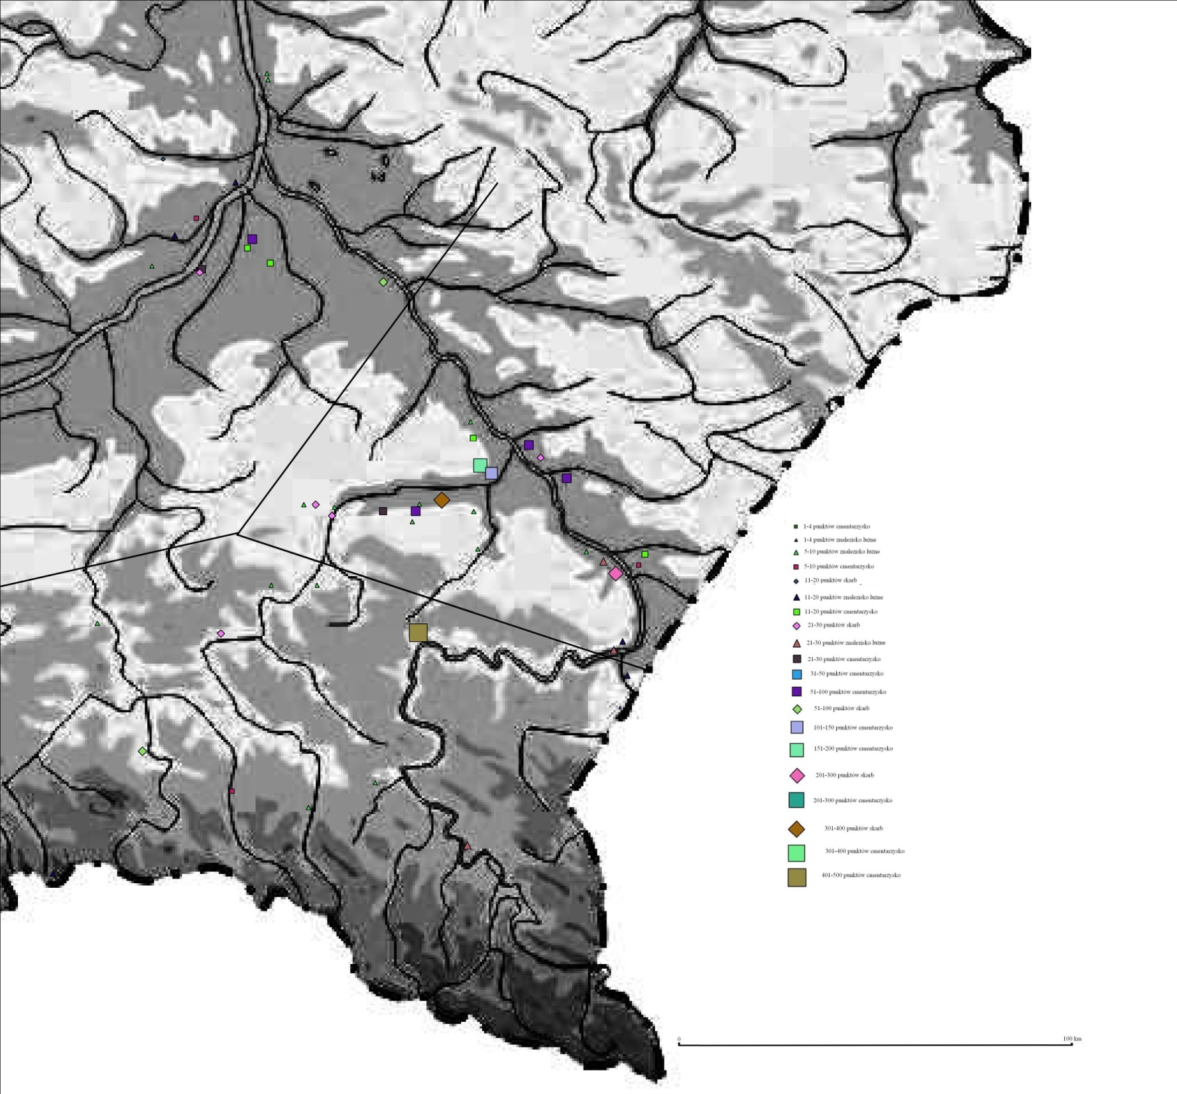
Typy stanowisk z przedmiotami z brązu w I fazie rozwoju TKŁ. Skarby i znaleziska luźne w części południowej. Cmentarzyska i skarby w centrum i południu przewaga znalezisk funeralnych
 | Liczba stanowisk danego typu |  |  |  | Wartość punktowa
 | Cmentarzyska | Skarby | Osady | Znaleziska luźne | Cmentarzyska | Skarby | Osady | Znaleziska luźne
Południe | 2 | 2 | 0 | 9 | 471 | 128 | 0 | 93
Centrum | 9 | 6 | 0 | 10 | 554 | 690 | 0 | 95
Północ | 3 | 3 | 0 | 6 | 94 | 103 | 0 | 75

Slide 10
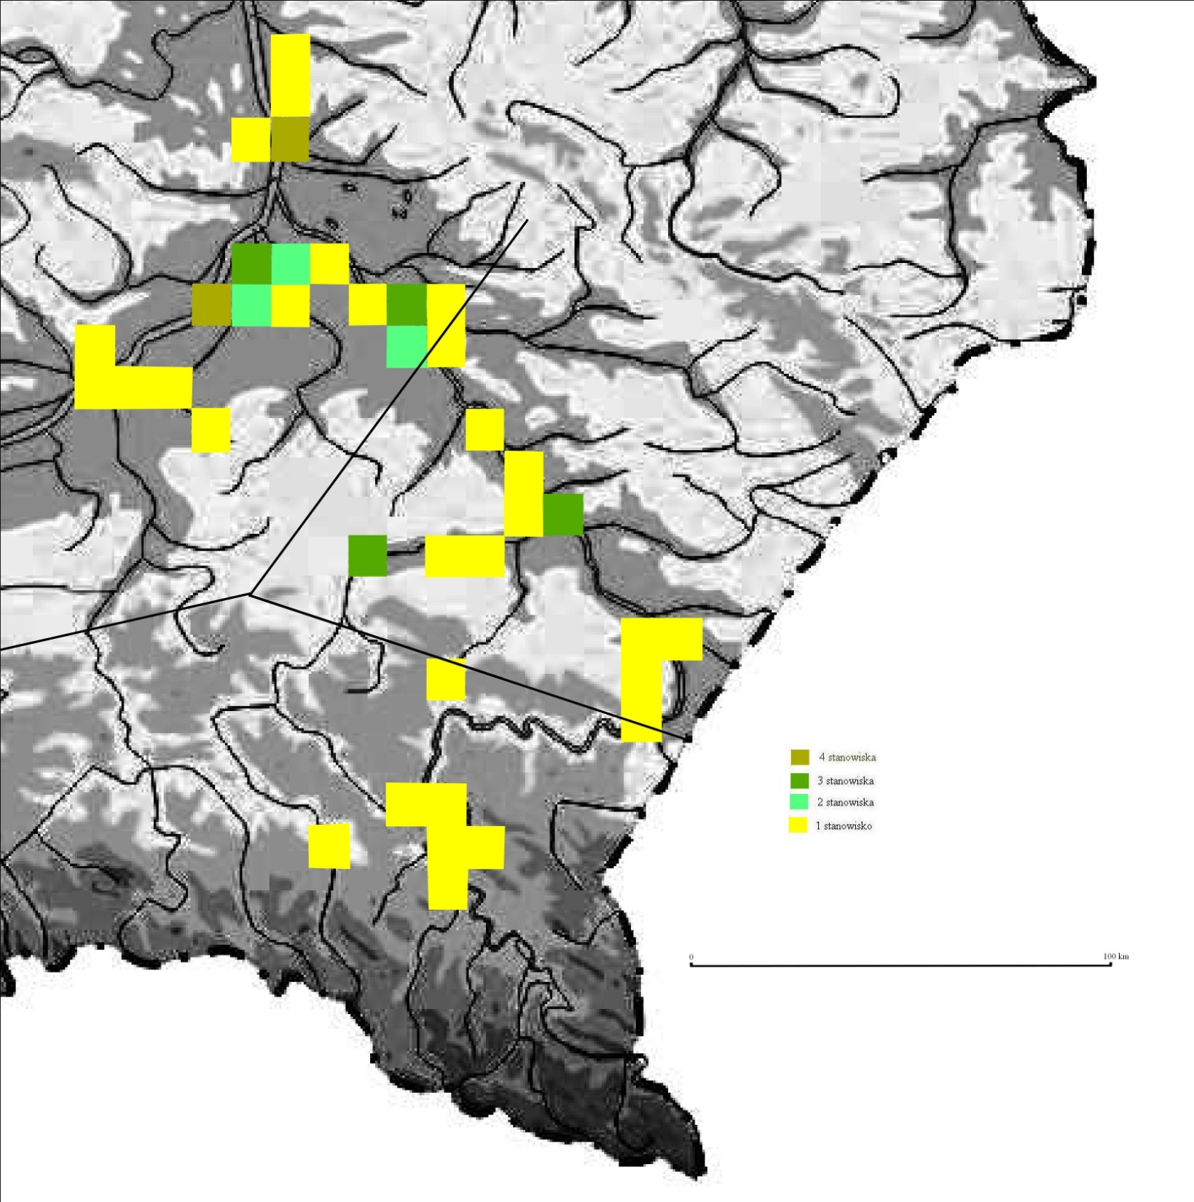
Gęstość występowania stanowisk w III fazie rozwoju TKŁ przewaga części północnej drugorzędne znaczenie części centralnej i marginalna rola południa

Slide 11
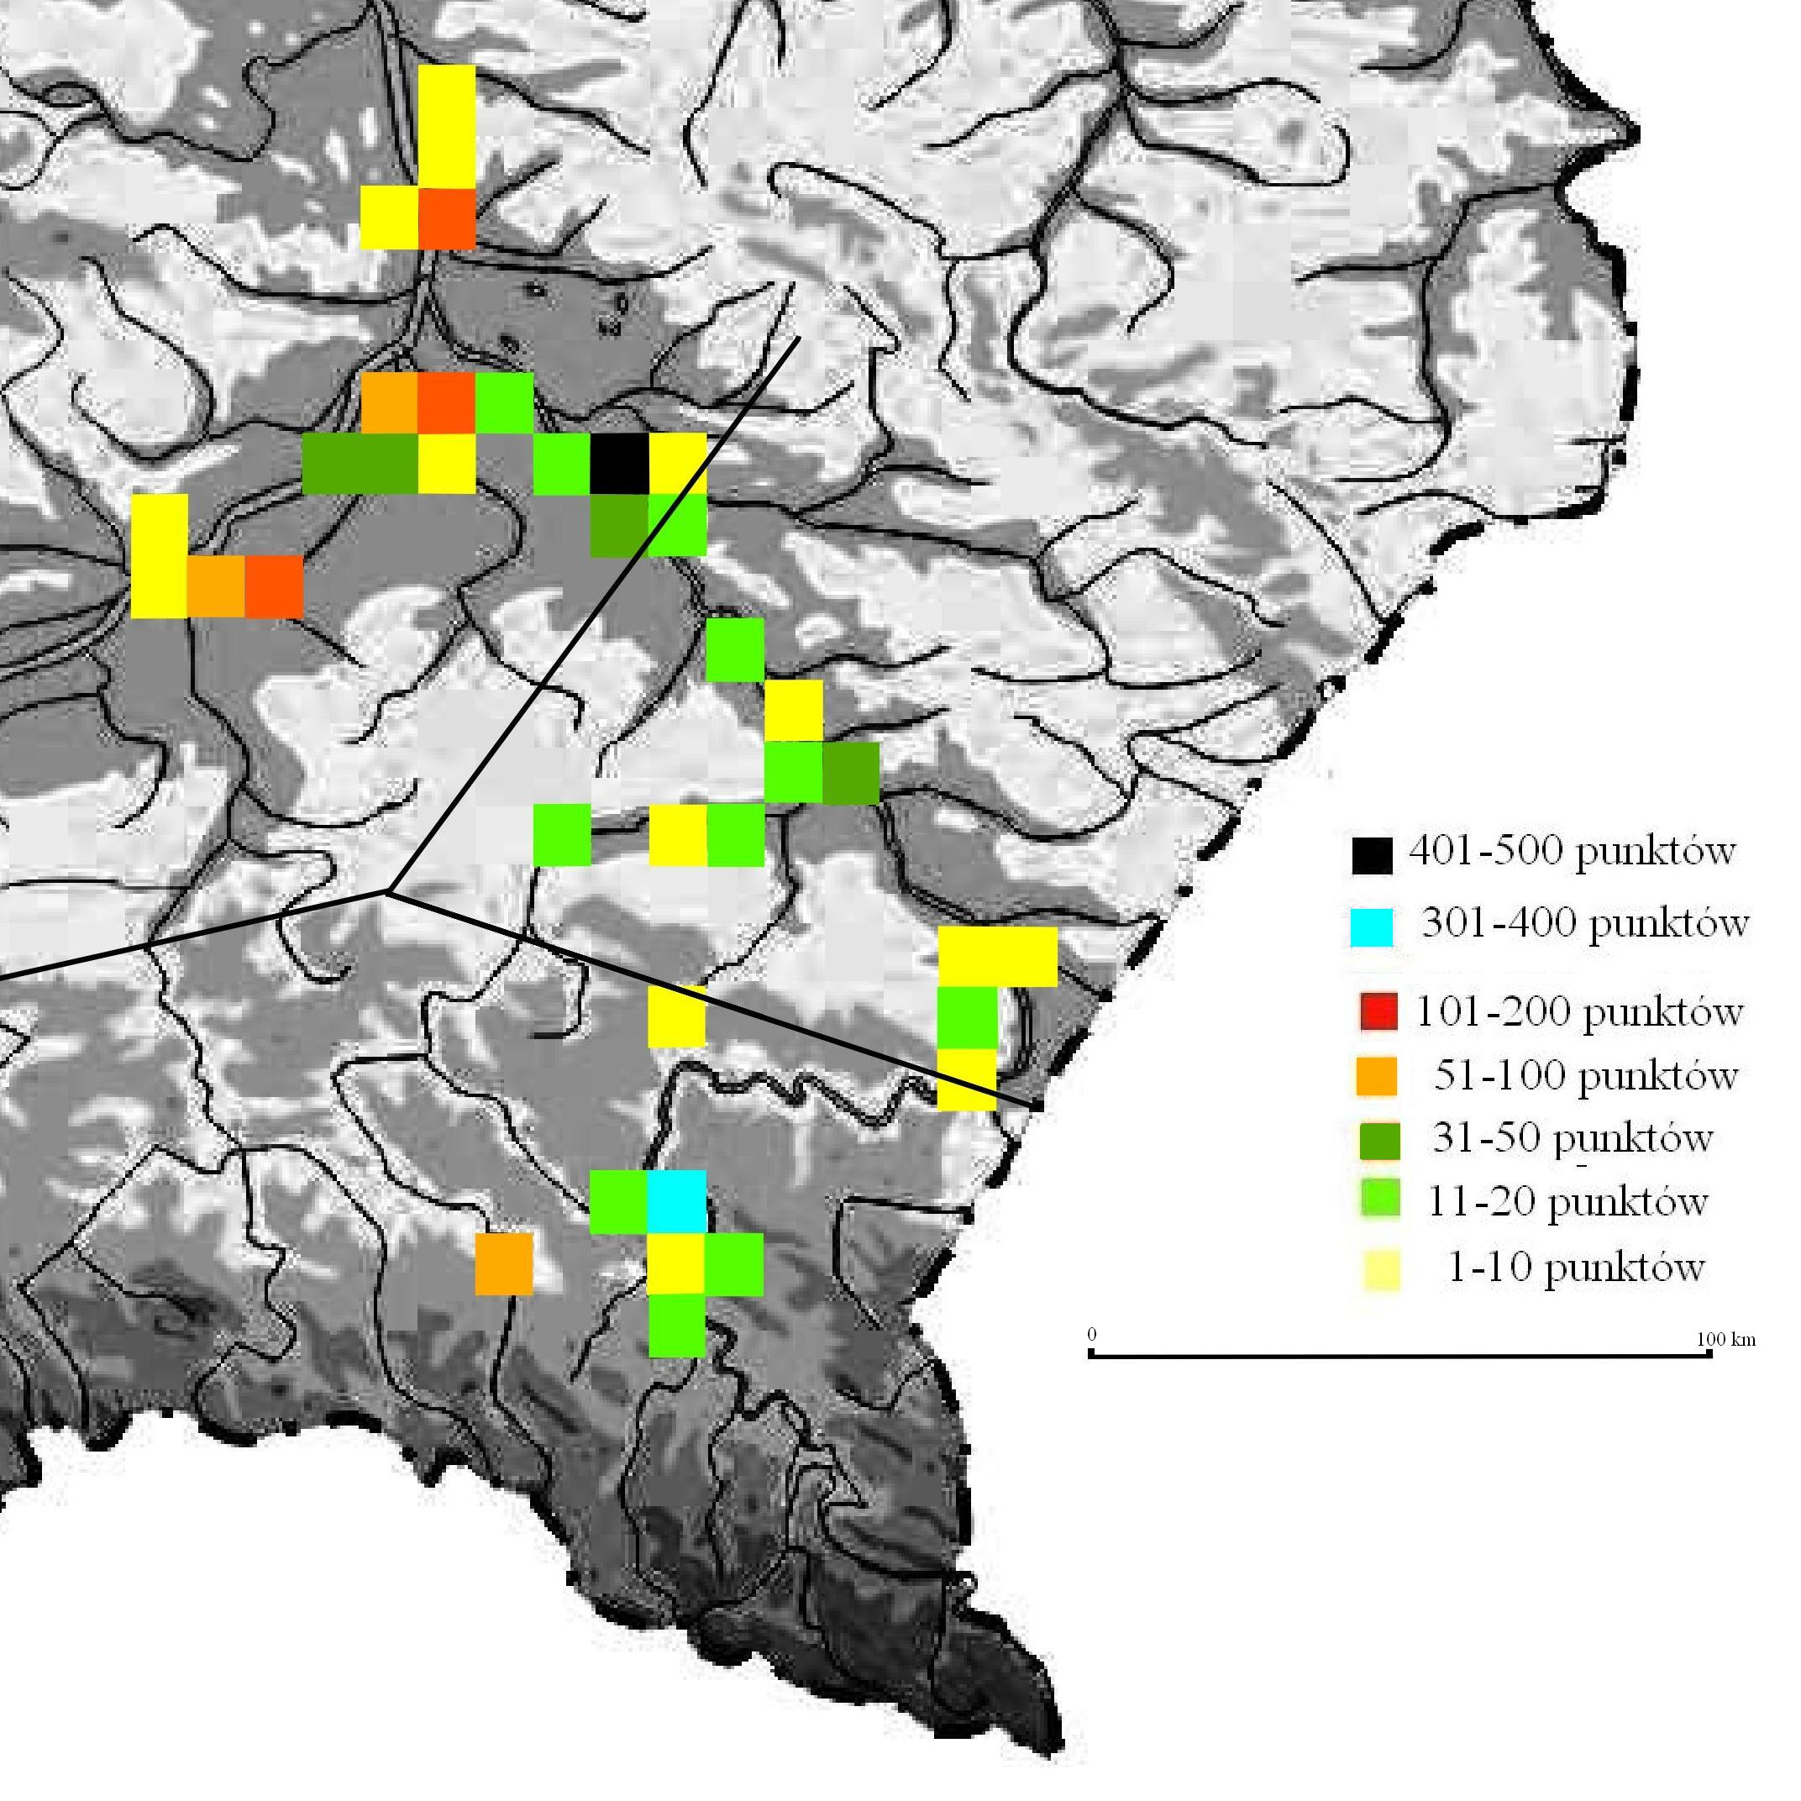
Gęstość występowania przedmiotów z brązu z uwzględnieniem ich wartości w III fazie rozwoju TKŁ. Najbogatsza część północna, uboższa centralna i najbiedniejsze południe

Slide 12
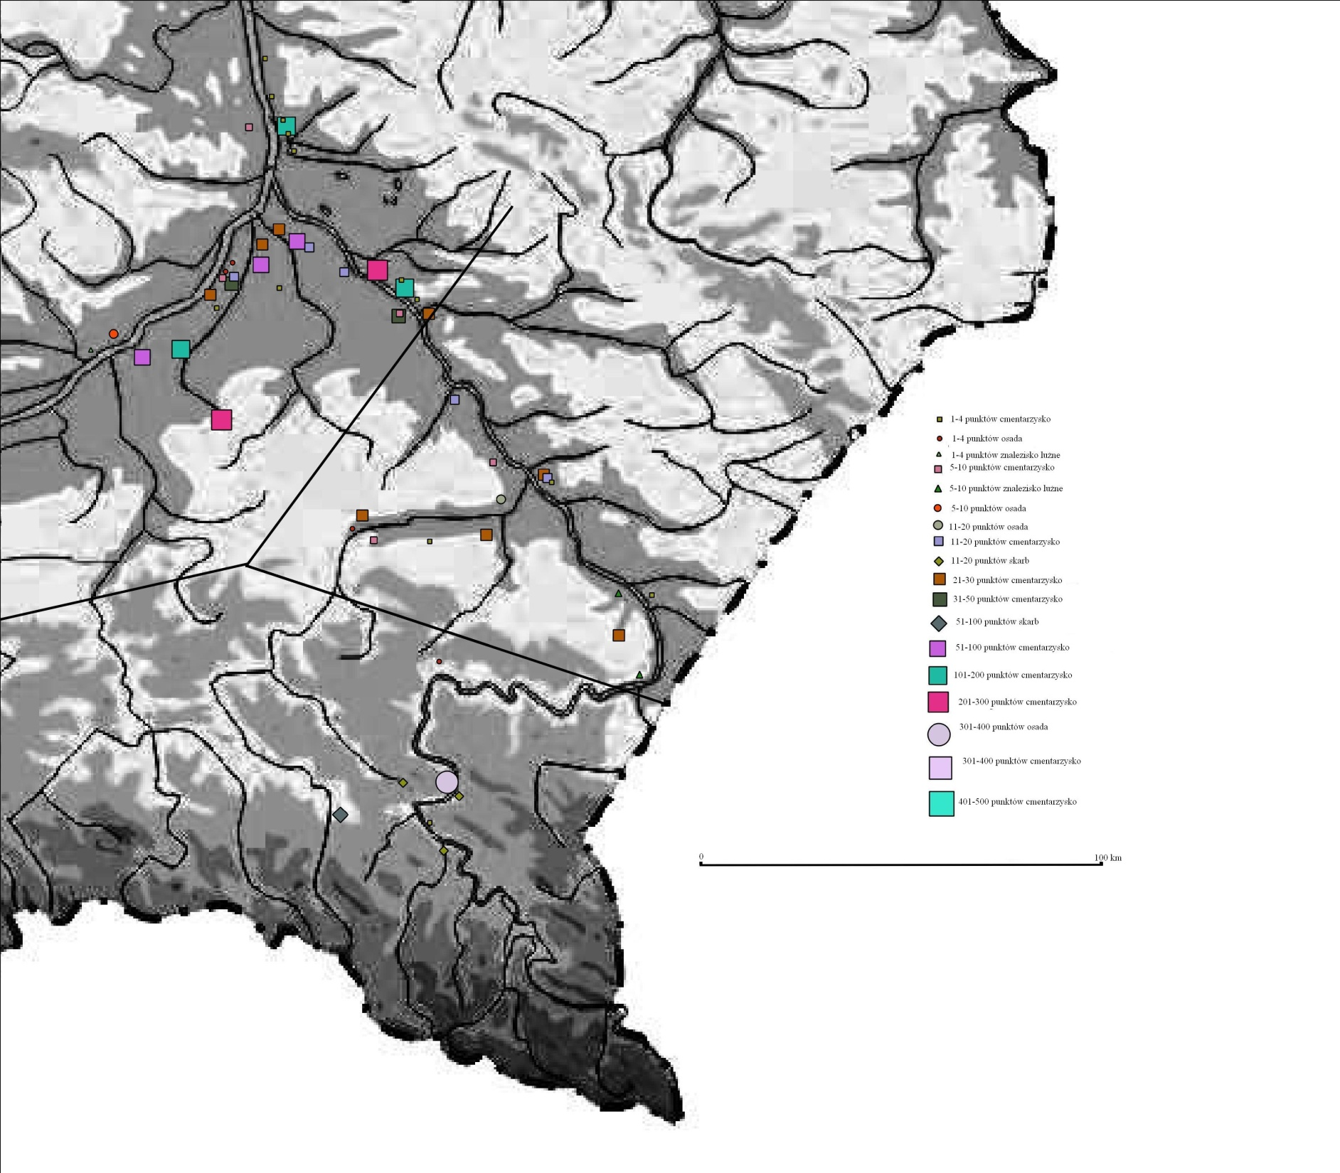
Typy stanowisk z przedmiotami z brązu w III fazie rozwoju TKŁ. Skarby i znaleziska luźne w części południowej. W części centralnej i północnej niemal wyłącznie znaleziska funeralne. W tym okresie Pojawiają się znaleziska na osadach
 | Liczba stanowisk danego typu |  |  |  | Wartość punktowa
 | Cmentarzyska | Skarby | Osady | Znaleziska luźne | Cmentarzyska | Skarby | Osady | Znaleziska luźne
Południe | 1 | 4 | 2 | 0 | 3 | 136 | 333 | 0
Centrum | 12 | 0 | 2 | 2 | 267 | 0 | 14 | 13
Północ | 29 | 0 | 3 | 2 | 1465 | 0 | 17 | 2

Slide 13
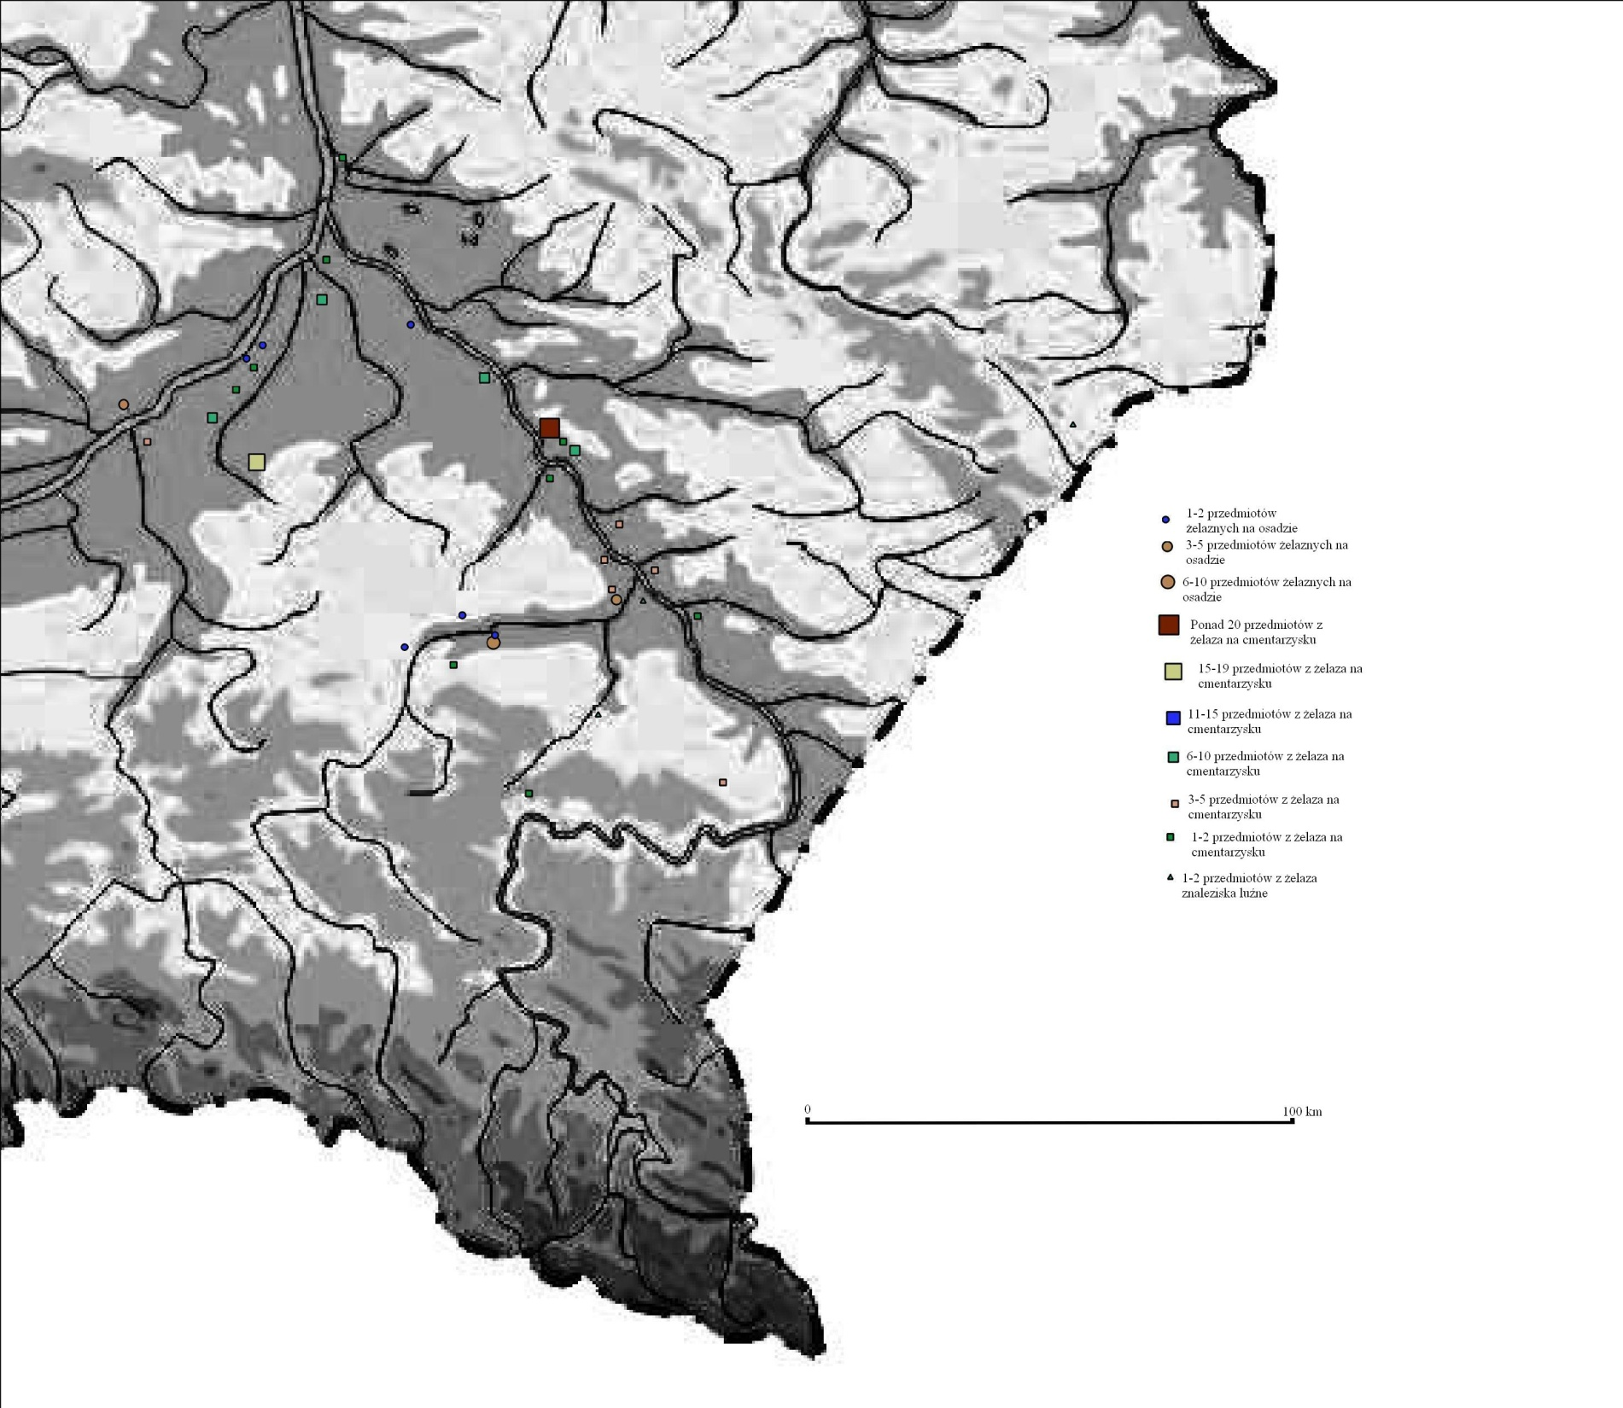
Występowanie przedmiotów z żelaza na omawianym terenie widoczne skupiska Północne i Centralne brak skupiska południowego. Większość znalezisk na cmentarzyskach metal dosyć licznie pojawia się też na osadach

Slide 14
Stanowiska z przedmiotami z brązu układają się w trzy główne regiony: północny, centralny i południowy, które bardzo się od siebie różniły, a ich wewnętrzna dynamika przemian była mocno zróżnicowana.
Zarówno w starszej, jak i młodszej fazie, w regionach północnym i centralnym, największa liczba cmentarzysk związana była z punktami węzłowymi, czyli miejscami, gdzie przecinały się potencjalne arterie komunikacyjne. Wyjątkowe jest tutaj ugrupowanie południowe, gdzie w starszej i młodszej fazie mamy do czynienia tylko i wyłącznie ze skarbami leżącymi wzdłuż jednej z tras, którymi brąz mógł napływać. O żadnych punktach węzłowych nie można tam mówić.
Rola ugrupowania południowego jest dosyć niejasna. Wydaje się jednak, iż w starszej fazie przede wszystkim pośredniczyło ono lub zaopatrywało w brąz ugrupowanie centralne. W młodszej fazie zmiana układu stanowisk wskazywałaby już raczej na lokalną produkcję, jednak nagłe zubożenie centralnego regionu każe się zastanowić nad sposobem dostarczania przedmiotów z brązu dalej, w kierunku północnym.
Pomiędzy starszą a młodszą fazą nastąpiły gwałtowne zmiany, które skutkowały przede wszystkim:
  Zwiększeniem się liczby cmentarzysk z grobami wyposażonymi w przedmioty z brązu, które w ugrupowaniach centrum i północy były praktycznie jedynymi stanowiskami. Utrzymaniem zjawiska deponowania skarbów tylko w ugrupowaniu południowym.
  W ugrupowaniu południowym zamiast układu luźnych stanowisk nie tworzących wyraźnych skupisk, pojawia się zgrupowanie stanowisk zawierających przedmioty z brązu w okolicy Sanoka.
  Nastąpiła też zmiana pomiędzy ugrupowaniami z północy i centrum. O ile wcześniej centrum było bogatsze, o tyle w młodszym okresie, północ zyskała na znaczeniu.
    Wydaje się, iż zmiana ta wiązała się z napływem nowych ugrupowań, które doprowadziły do zmiany układu „sił” pomiędzy centrum a północą.
Wnioski końcowe

